Slide 1
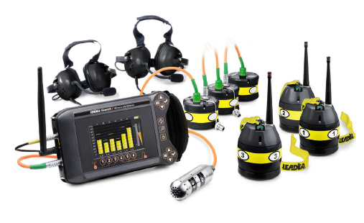
매몰자 음향 탐지기
LEADER Search

Slide 2
순 서
Part 1 용도
Part 2 제원 및 성능
Part 3 사용법
Part 4 주의사항

Slide 3
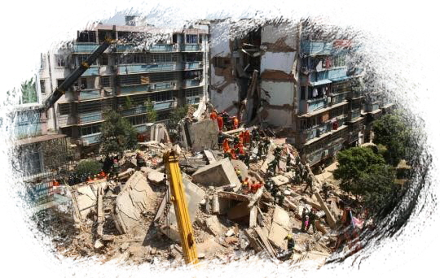
1. 용 도
매몰된 사람의 고함이나 신음, 두드림 등의 신호는 지진과 유사한 파동으로 전파되는데 탐지기는 수백 m 떨어진 이러한 파동을 감지하여 생존자를 찾아내기 위한 장비입니다.

Slide 4
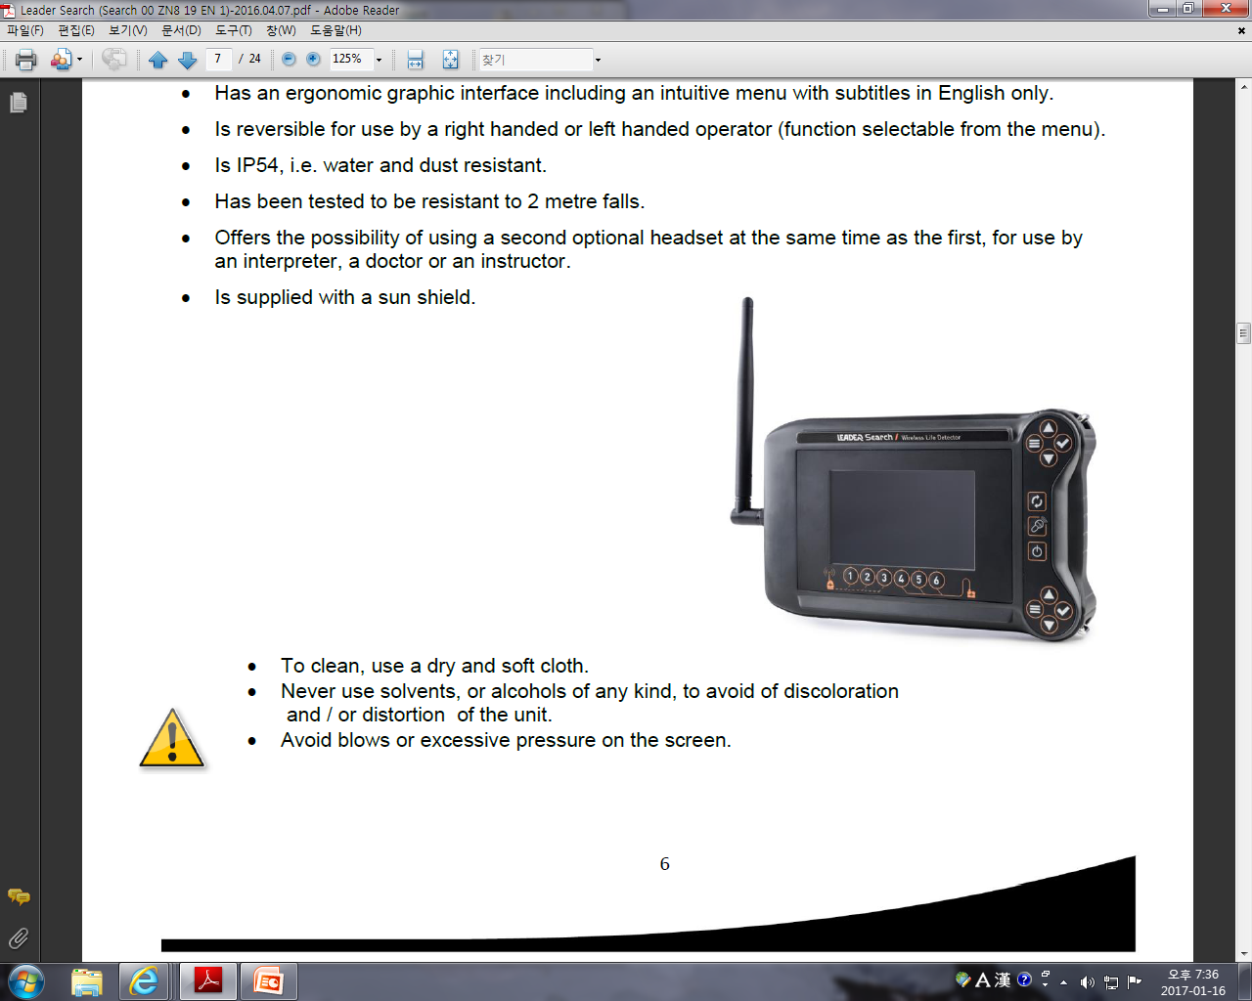
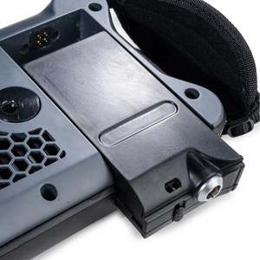
2. 제원 및 성능
메인컨트롤 유닛
- 모니터 : 5인치 풀컬러 스크린
- 크 기 : 240 X 152 X 51mm
배터리
- 최대 작동시간 : 5시간
- 충전 시간 : 3시간 30분
36m
- 5단계 배터리 잔량 표시
100m

Slide 5
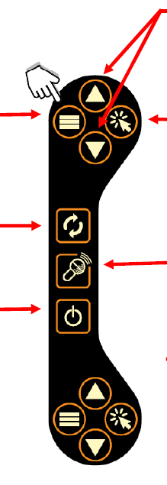
3.사용법
상/하 작동버튼
음량과 같은 기능의 설정과 메뉴 이동을 위해 사용함
메뉴 버튼
사용자 메뉴와 설정 메뉴를
보기 위하여 사용함
확인 / 선택 버튼
설정을 확인하고, 원하는 기능을 선택할 때, 사용함.
“Toggle”버튼
청취 모드 변경 시 사용함
(MONO / STEREO)
Push to Talk 버튼
요구조자와 구조자의 대화 시 사용
ON / OFF 버튼
2초 동안 눌러, 컨트롤 박스의 전원을 켜는데 사용함
위와 동일한 키보드

Slide 6
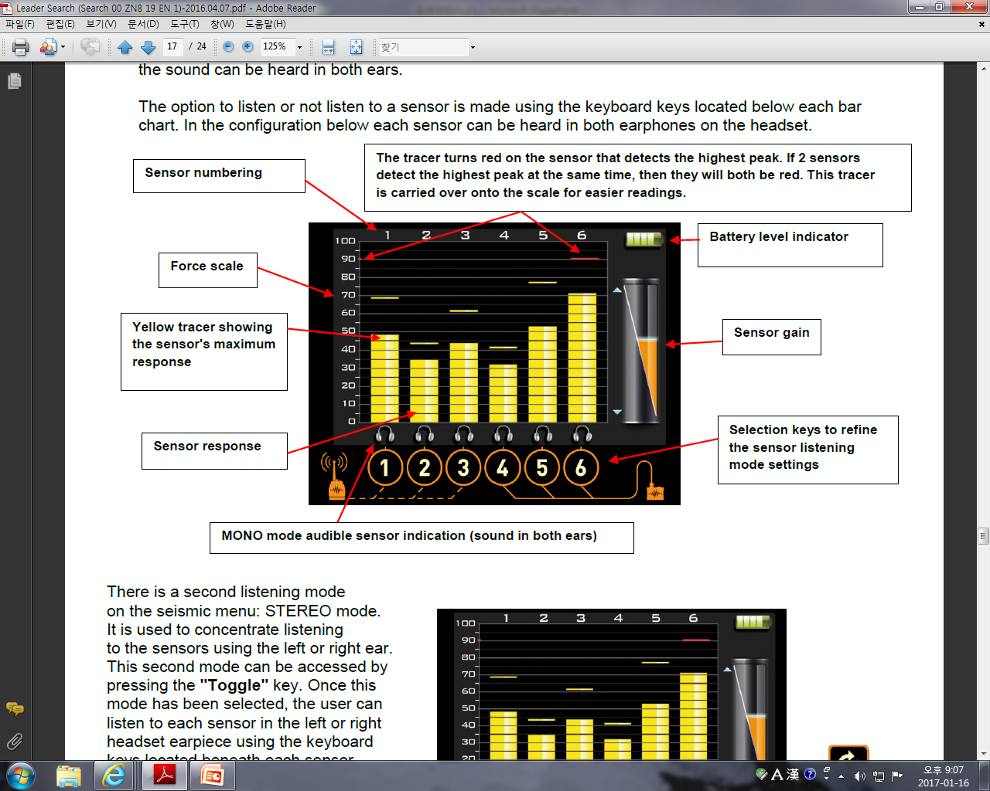
3.사용법
센서번호
센서가 가장 높은 값을 감지하면, 적색으로 표시
베터리 잔량 표시
측정눈금
노란색 표시는 센서의
최대반응 값을 표시
센서 감지 수위
센서반응
센서 청취 모드 설정 용
선택버튼(MONO / STEREO)
MONO 모드의 가청의 센서 표시(양쪽 귀에서 청취)

Slide 7
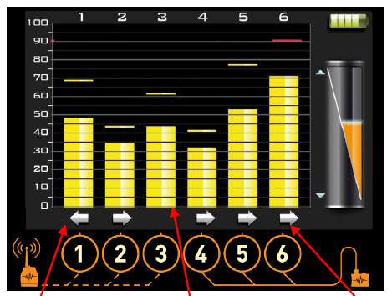
3.사용법
센서 소리가 헤드셋의 왼쪽에서 들림
센서 소리를 듣지 않음
센서 소리가 헤드셋의 오른쪽에서 들림

Slide 8
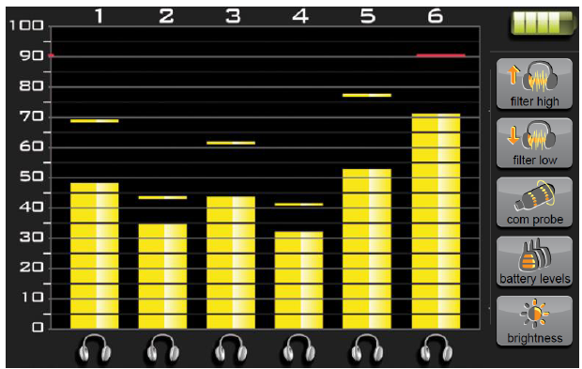
3.사용법
날카로운 소음제거
(600 ~ 3000Hz)
저음 소음제거
(20 ~ 300Hz)
음향센서 사용과 설정
베터리 잔량 표시
화면 밝기 설정

Slide 9
4.주의사항
청취 작업 후에 각각의 센서와 케이블은 압축공기로 청소하고 거친 먼지는 물에 적신 헝겊으로 청소해야 합니다.
매몰자 음향 탐지기는 조작자에게 생존자에 관한 정보를 제공할 뿐이므로 조작자는 재난에 관한 지식과 경험을 쌓아야 합니다.

Slide 10
THANK
YOU
FOR YOUR KINDNESS

